Slide 1


Phòng GD&ĐT quận Long Biên
Trường mầm non Nắng Mai
Phát triển nhận thức
KPKH: Mùa xuân của bé
Lứa tuổi: Mẫu giáo nhỡ 4-5 tuổi
Thiết kế bài giảng
GV: Nguyễn Thị Lan Anh

Slide 2




Slide 3


Slide 4
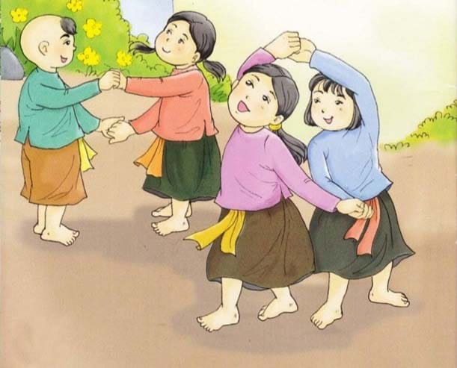
Lộn cầu vồng

Slide 5
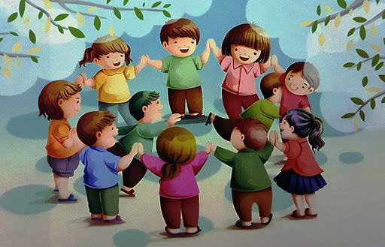
Mèo đuổi chuột

Slide 6
Mèo đuổi chuột

Slide 7


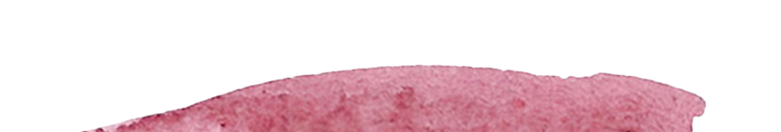



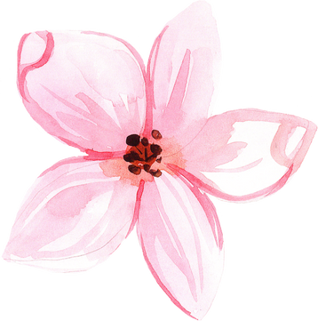
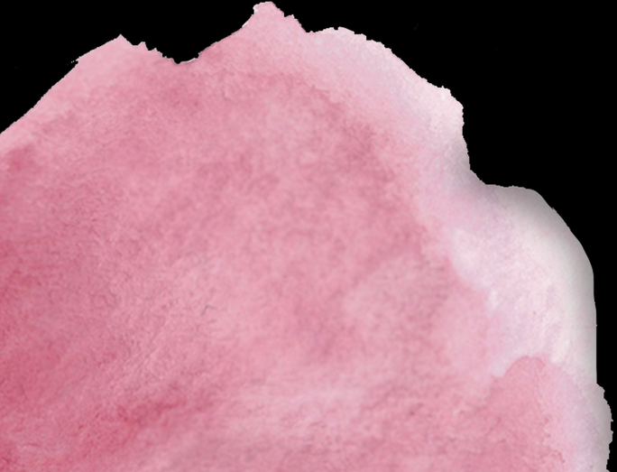

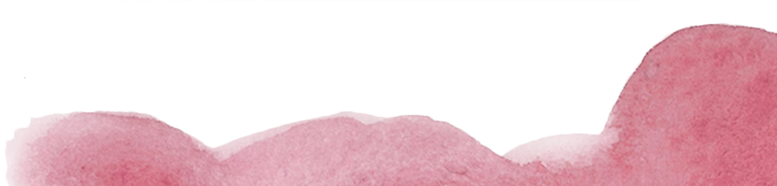
CHÀO TẠM BIỆT!

